Slide 1
Русский язык
5
класс
Правописание
гласных и согласных
в приставках.
З-с на конце приставок.

Slide 2
СЕГОДНЯ НА УРОКЕ:
мы познакомимся с правописанием гласных
и согласных в приставках.

Slide 3
Гласные и согласные в приставках
независимо от произношения пишутся
всегда одинаково.
Например:
Подписать – подпись, сделать
Исключение составляют правописание
приставок на з(с) и приставок пре-, при-.
№11.

Slide 4
Всегда одинаково, независимо от произношения, пишутся согласные и гласные в большинстве приставок:
об-: обмерить - обтесать;
от-: отбить - отопить;
над-: надписать - надбить;
под-: подводный - подписка;
пред-: предвидение - предчувствовать;
в-: ввоз - вкрутую;
с-: списать - сделать;
пере-: переоценить - передоверить;
до-: добежать - дописать и др.

Slide 5
В конце приставок может быть беглый гласный о:
обвить - обозначить,
отбирать - отобрать,
надпись - надорвать,
врезать - ворваться и т. д.

Slide 6
В приставках роз- (рос-) - раз- (рас-) под ударением пишется о, без ударения - а: роспись, но расписка.

Slide 7
После приставок, которые оканчиваются на согласный, в соответствии с произношением вместо и пишется ы:
игра - розыгрыш, известный - безызвестный,
искусный- безыскусный, инициативный –
безынициативный.
Буква и пишется после приставок меж- и сверх-, межинститутский, сверхизысканный (вкус)

Slide 8
АЛГОРИТМ ПРИМЕНЕНИЯ ПРАВИЛА
Приставки
Перед глухими Перед звонкими
(с,т,л,к,х,ч,ш,щ,ф) (б,в,г,д,ж,з,л,м,н,р)
С
З

Slide 9
УПРАЖНЕНИЕ 334
Спишите, выделяя приставки. Укажите слово, от которого образованы данные слова.
Отписать, переписать, подписать ← … ;
вспомнить, запомнить, припомнить ←… ;
предсказать, рассказать, подсказать ←… ;
загородить, перегородить ←… .

Slide 10
УПРАЖНЕНИЕ 335
Запишите слова, образованные от данных глаголов с помощью приставок. Объясните значение этих приставок.
О- (-об-, обо-) – бежать, ходить, идти,
слепнуть;
за- - кричать, плакать, дрожать, кидать;
От- (ото-) – клеить, толкнуть, резать, гнуть;
Пере- - шагнуть, читать, писать, печатать.

Slide 11
УПРАЖНЕНИЕ 335
Обежать, обходить, обойти, ослепнуть.
Закричать, заплакать, задрожать, закидать.
Отклеить, оттолкнуть, отрезать, отогнуть.
Перешагнуть, перечитать, переписать, перепечатать.

Slide 12
УПРАЖНЕНИЕ 336
. Поставьте буквы з,с, объясните правописание.
…ъехать, …десь, …дешний, …писать, …дание, …доровый, …доровье, …бежать, …ъесть. …мыть, …веситься.

Slide 13
УПРАЖНЕНИЕ 336
съехать, здесь, здешний, списать, здание, здоровый, здоровье, сбежать, съесть. смыть, свеситься.

Slide 14
В приставках на з(с) перед звонкими согласными и гласными пишется з, а перед глухими с..
Например: Разбить, расписаться.
№12

Slide 15
В словах здесь, здание, здоровье, ни зги (не видно) всегда пишется буква з, так как здесь з не приставка, а часть корня.

Slide 16
Подсказка
Обрати внимание
На ЗДЕСЬ, ЗДОРОВЬЕ, ЗДАНИЕ.
З нельзя в них отделить,
Чтобы смысл не повредить.

Slide 17
ПРАВОПИСАНИЕ ПРИСТАВОК
приставки
... З звонк. согл. или гласн. …С глух согл.
раз- рас-
без- бес-
из- ис-
низ- нис- воз- вос-
через- черес-
чрез- чрес-
вз- вс-
Н: безграничный Н: бесконечный
безумный
Не путай: здесь, здание, здоровье

Slide 18
ЗАПОМНИ !
Приставка С – этому правилу
не подчиняется; она приставка неизменяемая так же, как предлог.
с
бить
дать
жечь

Slide 19
ПРИМЕЧАНИЕ
В словах низкий, низший согласный з входит в состав корня, а не приставки, поэтому на письме не происходит замены з–с.
Ср. сложное слово близсидящий.

Slide 20
Какую согласную на конце приставок (З или С) нужно написать в словах:
Ра(с,з)битый, ра(с,з)колоть, в(с,з)кипеть, в(с,з)думать, и (с,з)парина
Разбитый, расколоть, вскипеть,
вздумать, испарина

Slide 21
УПРАЖНЕНИЕ 338
Спишите, вставляя пропущенные буквы, выделяя графически орф. №12.
И…писать, чре…мерный, и…жарить, бе…кровный, бе…правный, в…дохнуть, бе…аварийный, бе…граничный, и…чезать, ра…гадка, предра…светный, бе…опасный, и…копаемые, и…рисовали.

Slide 22
УПРАЖНЕНИЕ 338
Исписать, чрезмерный, изжарить, бескровный, бесправный, вздохнуть, безаварийный, безграничный, исчезать, разгадка, предрассветный, безопасный, ископаемые, изрисовали.

Slide 23
УПРАЖНЕНИЕ 339
Спишите, вставляя пропущенные буквы, графически объясните свой выбор. В каком слове з является частью корня?
Ра…пахивать окна, во…станавливать …доровье, бе…смысленный взгляд, в…бираться по лестнице, …дешние жители, тайный …говор, очередной …ъезд¹, удобное ра…писание, внезапно и…чезли, и…бирают депутата.

Slide 24
УПРАЖНЕНИЕ 339
Распахивать окна, восстанавливать здоровье, бессмысленный взгляд, взбираться по лестнице, здешние жители, тайный сговор, очередной съезд¹, удобное расписание, внезапно исчезли, избирают депутата.

Slide 25
СЪЕЗД¹
съезд [сй’эст]—1 слог. 0 переносов:
с — [с] — согласный, твёрдый, глухой парный. ъ — не обозначает звука е — [й’] — согласный, мягкий, звонкий непарный, [э] — гласный, ударный з — [с] — согласный, твёрдый, глухой парный.
д — [т] — согласный, твёрдый, глухой парный.
5 букв и 5 звуков.

Slide 26
УПРАЖНЕНИЕ 340
Замените выделенные слова на однокоренные с приставками рас - - раз-.
Дети так шумели и бегали, что их долго
пришлось успокаивать. От долгого бега на
морозе щёки стали красными. От усталости
очень сильно заболела голова. Ребёнок,
наверное, чего – то испугался и стал плакать.

Slide 27
УПРАЖНЕНИЕ 340
Дети так расшумелись и разбегались,
что их долго пришлось успокаивать. От
долгого бега на морозе щёки
раскраснелись. От усталости очень
сильно разболелась голова. Ребёнок,
наверное, чего – то испугался и
расплакался.

Slide 28
Тест
ТЕСТЫ
1. В каком случае следует писать З?
1)во…хождение
2)и…бранник
3) во…соединение
4) и…следование
2. В каком случае следует писать С?
1)бе…грамотный
2)и…вергать
3) во…кликнуть
4)во…гордиться
з
с

Slide 29
3. Найти слово, в котором допущена ошибка.
1) исжарить
2) раздвоение
3) изжить
4) воспроизводство
4. Найти « четвёртое лишнее» слово.
ра…копал
во…кликнул
и…калечить
бе…людный
0

Slide 30
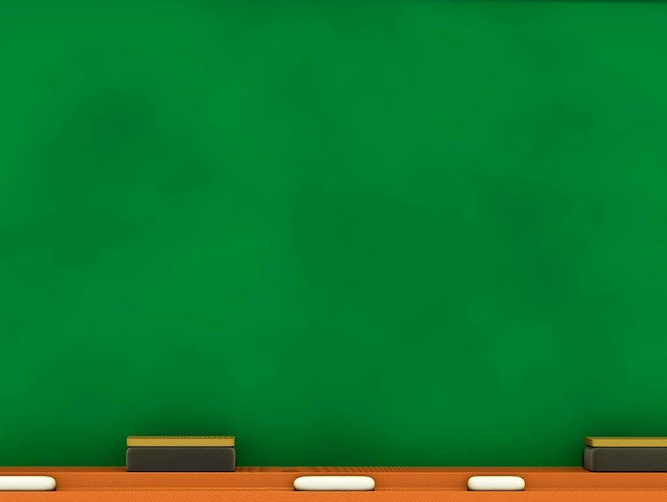
САМОСТОЯТЕЛЬНАЯ РАБОТА
§ 52,53 ВЫУЧИТЬ ПРАВИЛА.
ВЫПОЛНИТЬ УПРАЖНЕНИЯ 337, 341 СТРАНИЦА 151,153

